Slide 1
网络基本命令及抓包软件使用
中科大·软件学院

Slide 2
主要内容
计算机网络基本命令
抓包软件Wireshark的使用

Slide 3
网络基本命令

Slide 4
1.ipconfig
作用：显示本机的相关参数配置，及在选择自动获得IP地址配置环境下能自动释放IP地址等参数或能自动获得IP地址等
使用形式：
(1)ipconfig //简单显示本机的IP地址等配置参数
(2)ipconfig /all //详细显示本机的IP地址配置参数
(3)ipconfig /release //自动释放本机自动获得的ip地址等参数
ipconfig //查看是否释放
(4)ipconfig /renew //自动获得IP地址等配置参数
ipconfig //查看是否重新获得
思考：ipconfig命令可以查看到本机哪些配置参数？

Slide 5
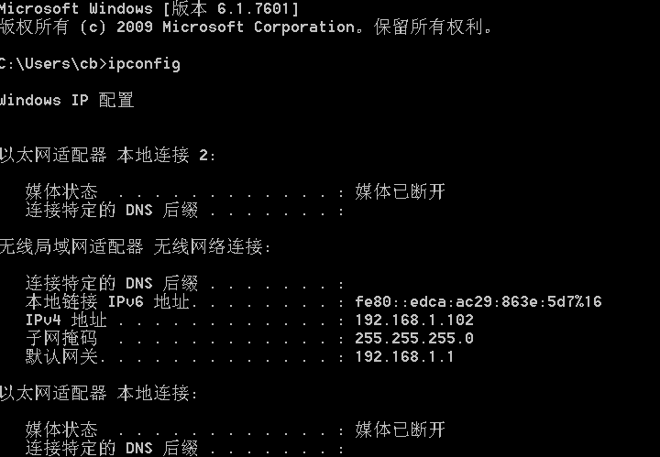

Slide 6
2.ping
作用：测试网络上两台计算机通信链路的连通性；ping命令执行时默认向对方主机发送4个分组，每个分组32bytes，如目的主机能收到，会给源主机4个响应分组，源主机会显示来回时间，及经过路由器数。
形式：
(1) Ping 127.0.0.1 //测试tcp/ip协议安装是否正确
(2) Ping 本机IP地址 //验证本机网卡是否正常工作
（3）Ping 本网段内某个主机IP地址 //测试到对方主机是否连通
（4）Ping 默认网关地址 //测试本机到网关是否连通，或网关工作是否正常
（5）Ping 外网IP地址 //测试到外网连接是否正常
（6）Ping www.baidu.com //此命令执行可获得网站服务器的IP地址

Slide 7
Ping命令可以带的参数及功能如下：
（1）Ping -t IP地址 //向对方不停发送包，直到按下ctrl+c键
（2）ping -n count IP地址 //指明发送分组的个数，默认发送4个分组
（3）ping -l length IP地址 //设置发送每个分组长度，默认是32bytes
思考：如果ping目的主机不通，可能原因有哪些？

Slide 8
3.Tracert
作用：路由跟踪命令，显示本机发送分组到达某个远程目的主机所经过的路由器个数，同时路由器接口IP地址，及到达每个路由器大概时间。可以帮助查看网络不通时，定位到有故障的路由器。
执行过程：
先发送TTL为1的3个探测分组，检测到达第一个路由器的连通状态，如果连通第一个路由器会向源主机发送三个个响应分组，源主机根据响应分组统计信息，为什么呢?
发送3个TTL为2的分组；
发送3个TTL为3的分组；。。。。。
使用形式：
（1）tracert 目的主机IP地址
如：tracert 220.178.74.68
或：tracert www.aftvc.com
（2）tracert www.baidu.com //观察经过多少路由器？IP地址？时间多少？
(3）tracert -d www.baidu.com //加参数-d不显示路由器名称，加快执行
(4）tracert -d www.sohu.com //观察经过多少路由器？IP地址？时间多少？

Slide 9
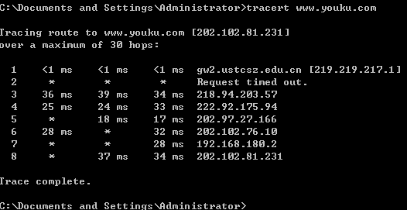

Slide 10
4. arp
作用：显示本网段内其它主机IP地址和MAC的记录，也可以通过ARP命令删除、 添加记录。主机刚开机Arp缓存表为空，只有和本网络内其它计算机通信后才会形成记录，自动形成的记录为动态记录。
使用形式：
(1)arp –a //显示缓存表中记录
(2) arp –s ip地址 mac地址
例如：
arp –s 192.168.218.1 00-04-61-7b-dd-2b //向表中添加一条静态记录
arp –a //查看添加是否成功
(3)arp –d 192.168.218.1 //删除表中的一条记录
arp -a //查看是否删除成功
(4)用网络命令获得你本机所在网络的默认网关MAC地址
用网络命令获得你对面同学计算机的MAC地址

Slide 11
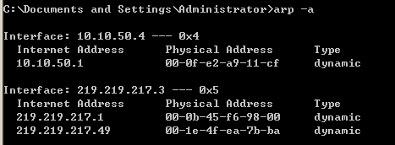

Slide 12
5. netstat
作用：一般用于查看本机应用进程相应端口的网络连接状态及获得一些统计信息。
使用形式：
(1)netstat -a //显示本机所有应用进程对应端口的状态
(2)netstat –n //用数字形式显示
(3)netstat –o //显示进程ID号
(4)查看本机某个运行进程的名称
netstat -ano //查看本机所有进程ID
tasklist|findstr “588” //查看进程ID对应的进程名称
(5)netstat –r //显示本机路由表 或用：
route print //也可以显示本机路由表，每条记录含义？
(6)netstat –e //统计本机所在以太网目前发送数据、接收数据、出错、丢失数据的字节数

Slide 13
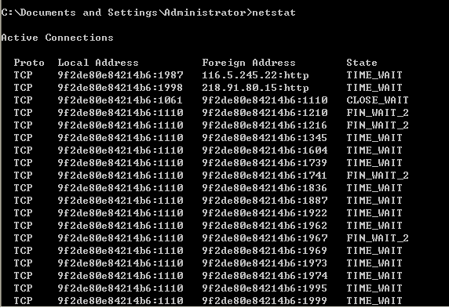

Slide 14
6. net
作用：实现一些网络服务功能和用户管理功能等，可上网查看net更多的使用方法和功能
使用形式：
(1) net share //显示本机的共享资源
(2) net view \\ip地址 //查看网络上某台主机共享资源
(3) net view \\计算机名
(4) net view //显示当前工作组中的计算机列表

Slide 15
Wireshark使用教程

Slide 16
一 简介
wireshark是一款抓包软件，比较易用，在平常可以利用它抓包，分析协议或者监控网络，是一个比较好的工具。
http://www.wireshark.org/
Ethereal与Wireshark的运行都要依靠WinPcap(Windows Packet Capture)，所以先安装WinPcap，再装Ethereal或Wireshark
WinPcap下载链接：
http://www.winpcap.org/install/default.htm

Slide 17
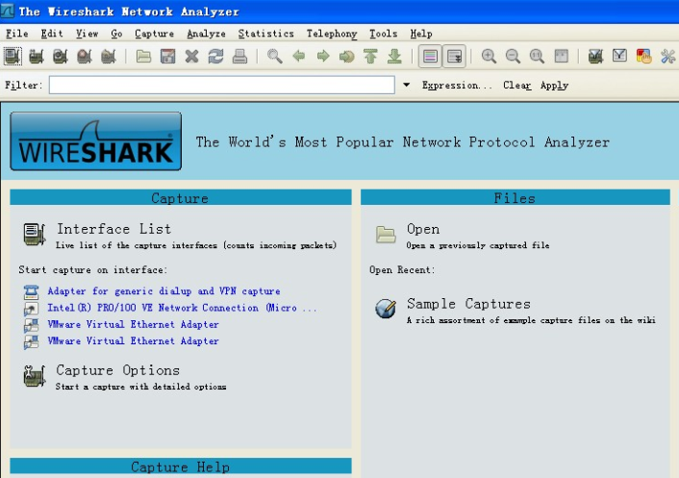
1.Wireshark的启动界面和抓包界面
启动界面

Slide 18

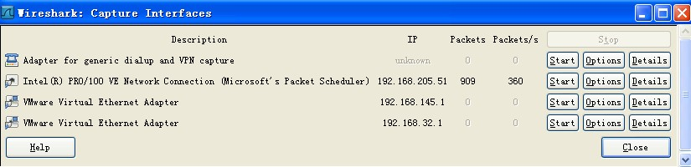
抓包界面的启动是 按file下的按钮（如右图） 进入到如下界面
这个是网卡的显示，因为我有虚拟机所以会显示虚拟网卡，我们现在抓的是
真实网卡上的包所以在以太网卡右边点击start 开始抓包

Slide 19
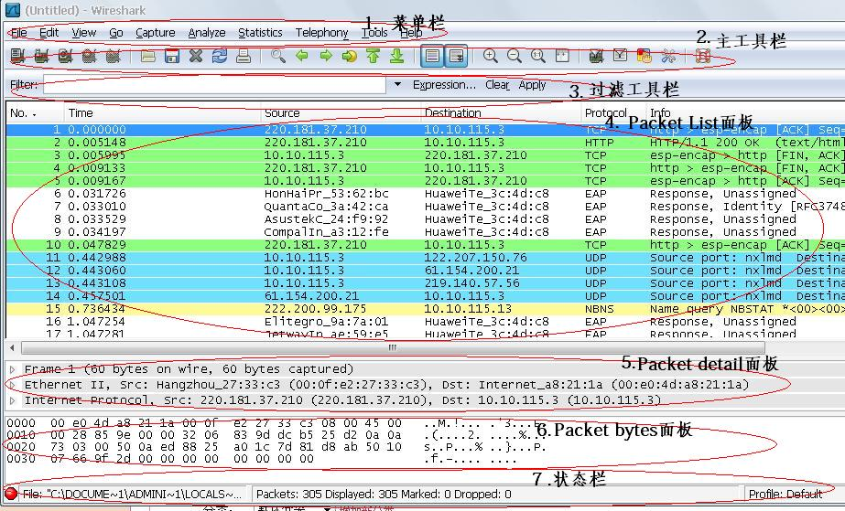

Slide 20
2.Wireshark主窗口由如下部分组成：
菜单——用于开始操作。
主工具栏——提供快速访问菜单中经常用到的项目的功能。
Fiter toolbar/过滤工具栏——提供处理当前显示过滤得方法。
Packet List面板——显示打开文件的每个包的摘要。点击面板中的单独条目，包的其他情况将会显示在另外两个面板中。
Packet detail面板——显示您在Packet list面板中选择的包的更多详情。
Packet bytes面板——显示您在Packet list面板选择的包的数据，以及在Packet details面板高亮显示的字段。
状态栏——显示当前程序状态以及捕捉数据的更多详情。

Slide 21
2.1菜单栏
主菜单包括以下几个项目:
File ——包括打开、合并捕捉文件，save/保存,Print/打印,Export/导出捕捉文件的全部或部分。以及退出Wireshark项.
Edit ——包括如下项目：查找包，时间参考，标记一个多个包，设置预设参数。（剪切，拷贝，粘贴不能立即执行。）
View ——控制捕捉数据的显示方式，包括颜色，字体缩放，将包显示在分离的窗口，展开或收缩详情面版的地树状节点
GO ——包含到指定包的功能。
Analyze ——包含处理显示过滤，允许或禁止分析协议，配置用户指定解码和追踪TCP流等功能。
Statistics ——包括的菜单项用户显示多个统计窗口，包括关于捕捉包的摘要，协议层次统计等等。
Help ——包含一些辅助用户的参考内容。如访问一些基本的帮助文件，支持的协议列表，用户手册。在线访问一些网站，“关于”

Slide 22
2.2工具栏
接口
选项……
Start（开始）
Stop（停止）
Restar （重新开始）
Open（打开文件夹）
Save As... （另存为）
Close（关闭）
Reload（重新载入）
Print （打印）

Slide 23
Find packet...（查找包）
Go Back （上一个）
Go Forward（下一个）
Go to Packet...（到指定包）
Go To First Packet
Go To Last Packet
Colorize（切换是否以彩色方式显示包列表 ）
Capture Filters..（打开对话框，用于创建、编辑过滤器）
Display Filters.. （打开对话框，用于创建、编辑过滤器 ）
Help （打开帮助对话框 ）

Slide 24
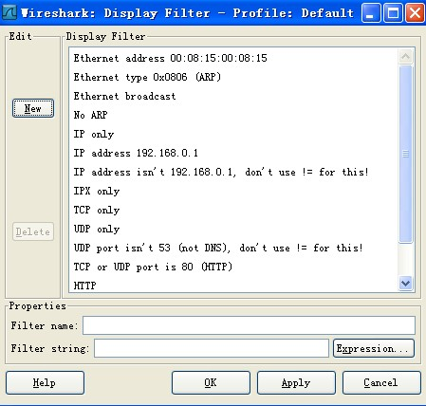
2.3过滤工具栏
按
会弹出对话框
可用于查找包。
输入完成之后，点击
右边的Apply(应用)按钮，
或者回车，以使过滤生效。

Slide 25
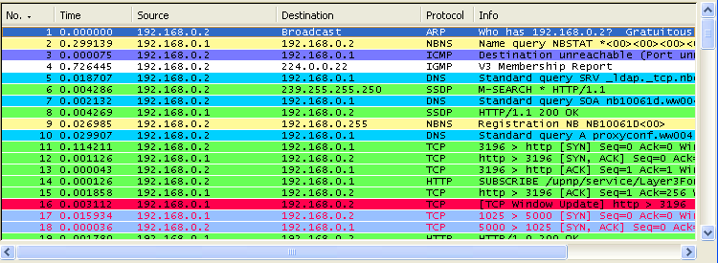
2.4"Pcaket List"面板
列表中的每行显示捕捉文件的一个包。如果您选择其中一行，该包得更多
情况会显示在“Packet Detail/包详情”，“Packet Byte/包字节”面板中。

Slide 26
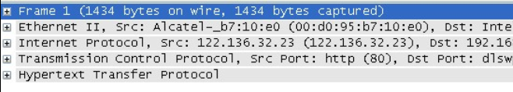
2.5 "Packet Details"面板
该面板显示包列表面板选中包的协议及协议字段，协议及字段以树状方式组织 ，
可以展开或折叠它们。
您这一面板中可以看到发送或接收方的MAC/IP地址，TCP/UDP端口号，
协议或者封包的内容。

Slide 27

2.6"Packet Byte"面板
Packet Byte/包字节 面板以16进制转储方式显示当前选择包的数据
“解析器”在Wireshark中也被叫做“16进制数据查看面板”。这里显示的内容
与“封包详细信息”中相同，只是改为以16进制的格式表述。

Slide 28
2.7快捷键
Tab,Shift+Tab在两个项目间移动，例如从一个包列表移动到下一个
Down移动到下一个包或者下一个详情
Up移动到上一个包或者上一个详情
Ctrl-Down,F8移动到下一个包，即使焦点不在Packet list面版
Ctrl-UP,F7移动到前一个报，即使焦点不在Packet list面版
Left在Pactect Detail面版，关闭被选择的详情树状分支。如果以关闭，则返回到父分支。
Right在Packet Detail面版，打开被选择的树状分支.
BackspacePacket Detail面版，返回到被选择的节点的父节点
Return,EnterPacket Detail面版，固定被选择树项目。

Slide 29
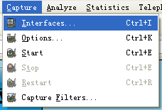
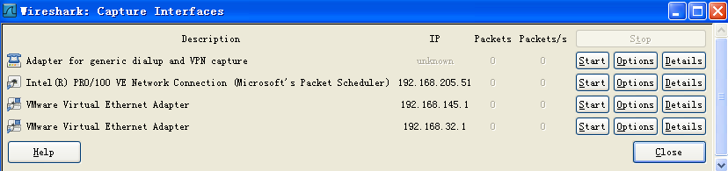
二.使用方法
1.过滤
网卡的显示

Slide 30
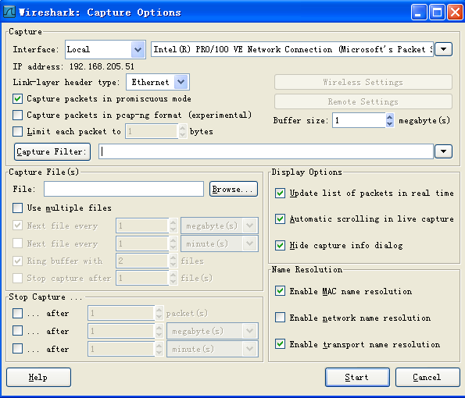
捕捉过滤器

Slide 31
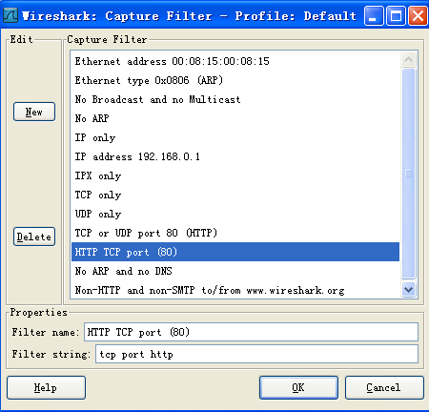
选择要过滤的端口
点击OK，即可按端口进行过滤

Slide 32
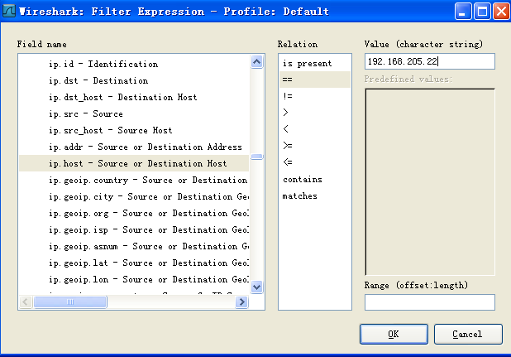
也可以先进性抓包再通过过滤工具栏过滤 设置过滤条件

Slide 33
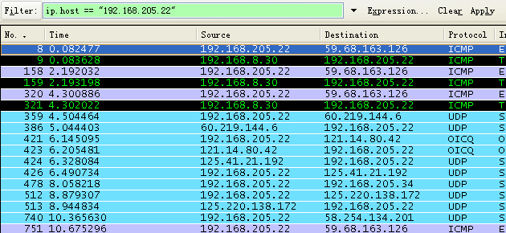
点击Apply，可得

Slide 34
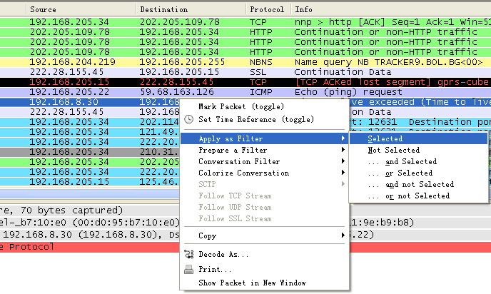
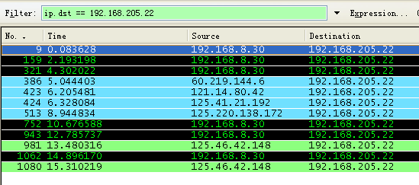
使用包列表面板弹出菜单
可得

Slide 35
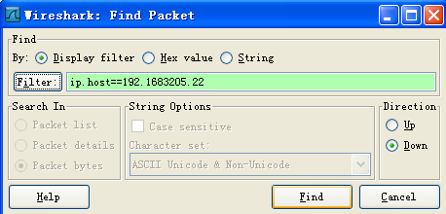
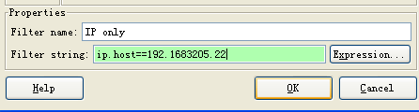
使用查找包过滤
选择查找方式：
Display filter
在Filter:输入字段，选择查找方向，点击OK(过滤器方式)

Slide 36
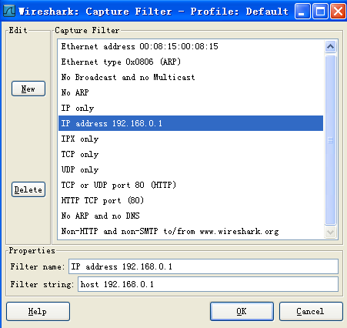
定义，保存过滤器
New
增加一个新的过滤器到列表中。当前
输入的Filter name，Filter string值将
会被使用。如果这些都为空，将会被
设置为"new“
Delete
删除选中的过滤器。如果没有过滤器
被选中则为灰色
Filter name
修改当前选择的过滤器的名称
Filter string
修改当前选中过滤器的的内容。仅适
用显示过滤：在输入时进行语法检查。

Slide 37
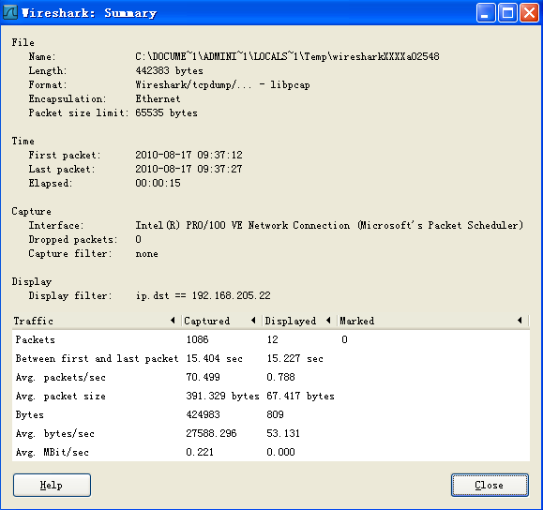
2.统计分析
"Summary" 窗口
File
捕捉文件的一般的信息
Time
第一个包和最后一个包的时间戳
Capture
包捕捉完成时的一些信息(仅当包
数据已经从网络捕捉，还没有从
文件载入)
Display
与显示有关的信息
Traffic
网络传输的相关统计，如果设置
了显示过滤，你会看到两列。
Captured列显示过滤前的信息，
Displayed列显示过滤后对应的
信息。

Slide 38
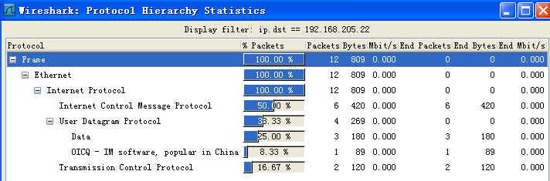
"Protocol Hierarchy"窗口
显示捕捉包的分层信息
每行包含一个协议层次的统计值
每列代表的意思
Protocol：协议名称
%Packets：含有该协议的包数目在捕捉文件所有包所占的比例
Packet：含有该协议的包的数目
Bytes：含有该协议的字符数
MBit/s：该协议的带宽，相对捕捉时间，End Packets，End Bytes，End MBit/s

Slide 39
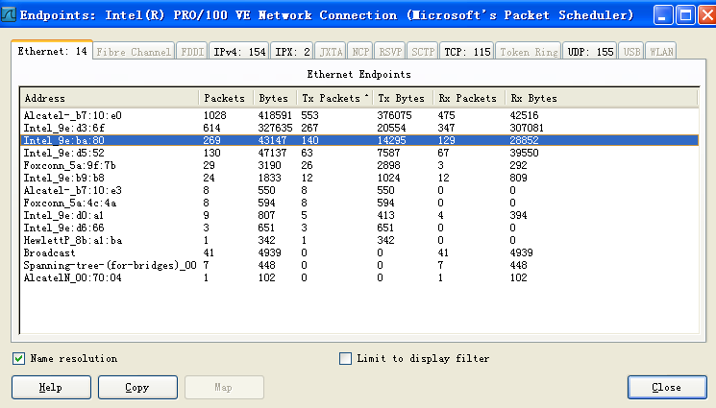
“Endpoints”窗口：该窗口显示端点捕捉的统计信息
在该窗口中，每个支持的协议，都显示为一个选项卡。选项标签显示被捕捉端点数目
(例如：“Ethernet :5”表示有5个ethenet 端点被捕捉到)。如果某个协议没有端点被捕
捉到，选项标签显示为灰色(尽管可以查看选项卡对应的页面).

Slide 40
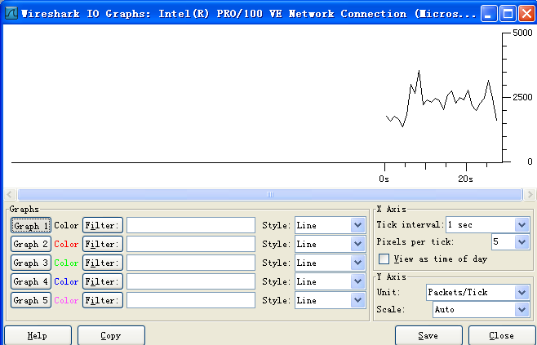
“IO Graphs”窗口：可配置的捕捉网络数据图形

Slide 41
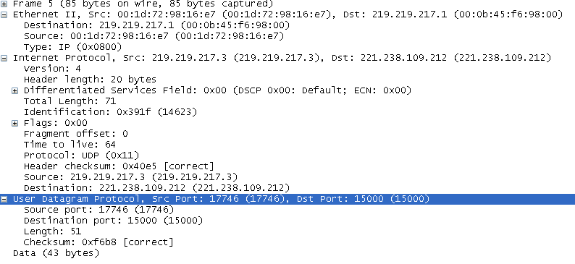
网络数据包解析 —

Slide 42
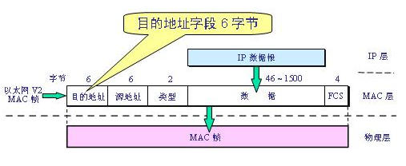
网络数据包解析

Slide 43
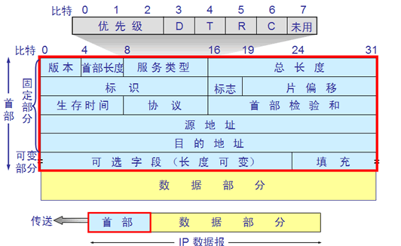
网络数据包解析

Slide 44
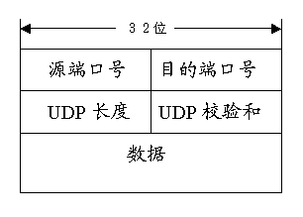
网络数据包解析
UDP数据报格式

Slide 45
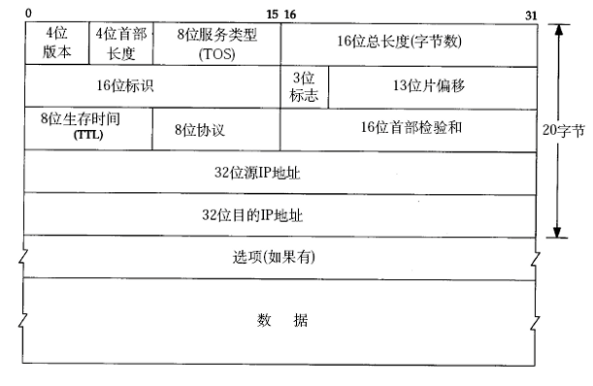
网络数据包解析
TCP数据报格式

Slide 46
实验内容
1 运行网络的基本命令，体会学习使用方法和相应的参数；
2 使用Wireshark抓取数据包：
（1）在DOS下使用PING命令，抓取ping www.baidu.com后的若干个数据包分析。写出源ip地址，目的ip地址，IP标识，总长度，TTL值这几项。
（2）通过筛选得到ARP数据包，分析某个ARP数据包，硬件类型，协议类型，发送源IP地址，发送源MAC地址，目的MAC地址，目标主机IP地址。

Slide 47
实验内容
（3） Tracert跟踪百度
在DOS下使用tracert命令，跟踪百度www.baidu.com，用wireshark 捕捉tracert 程序使用的icmp 报文，显示该数据包的TTL域；
（4）（选作）对TCP三次握手过程进行抓包分析，并通过Wireshark的Analyze分析出tcp握手过程，通过截图体现传输内容。
1、捕获大量的由本地主机到远程服务器的TCP分组；
2、浏览追踪信息
在显示筛选规则编辑框中输入“tcp”,可以看到在本地主机和服务器之间传输的一系列tcp和HTTP消息，你应该能看到包含SYN Segment的三次握手。通过Analyze的Follow TCP Stream分析出传输内容。写出其中某TCP数据包的源IP地址，目的IP地址，源端口，目的端口，窗口大小。

Slide 48
实验查验
实验完成后，在实验课上简单阐述实验原理；
教辅系统提交电子版实验报告，截止时间10月26日23:59:00；
严禁相互抄袭，如发现雷同，实验成绩计0分；

